Slide 1
สรุปผลการดำเนินการ
ระบบส่งต่อด้วย Refer Link
เขตบริการสุขภาพที่ 10
ข้อมูลระหว่างวันที่ 1-25 สิงหาคม 2557
27 สิงหาคม 2557
ณ ห้องประชุม เขตบริการสุขภาพที่ 10

Slide 2
มค. กพ. มีค. เมย. พค. มิย. กค. สค. กย. ตค. พย. ธค.
18
1
2557
เขตบริการสุขภาพที่ 10 เริ่มใช้ ระบบ Refer Link
1 กรกฎาคม 2557 หน่วยบริการในเขตฯ เริ่มใช้ ระบบ Refer Link ในการส่งต่อข้อมูลผู้ป่วย

Slide 3
มค. กพ. มีค. เมย. พค. มิย. กค. สค. กย. ตค. พย. ธค.
1
25
2557
ผลการดำเนินงานรับ-ส่งผู้ป่วย
จังหวัด | ปลายทางส่งต่อผู้ป่วย |  |  |  |  |  |  |  | รวม
 | ภายในจังหวัด |  |  | ระหว่าง รพ. ในเขต | รพ.สปส. | รพ.พระศรีฯ | ศูนย์มะเร็ง | นอกเขต บริการฯ /เอกชน
 | รพ.สต. | รพช. | รพท.
อุบลราชธานี | 0 | 23 | - | - | 1,015 | 19 | 2 | 1 | 1,060
ศรีสะเกษ | - | - | - | - | - | - | - | - | -
ยโสธร | - | - | 76 | - | 1 | - | 2 | 1 | 80
มุกดาหาร | 5 | 3 | 332 | - | 6 | 3 | 2 | 24 | 375
อำนาจเจริญ | - | - | 374 | 1 | 37 | 15 | - | 8 | 435
รวม | 5 | 26 | 782 | 1 | 1,059 | 37 | 6 | 34 | 1,950

Slide 4
มค. กพ. มีค. เมย. พค. มิย. กค. สค. กย. ตค. พย. ธค.
1
25
2557
ผลการดำเนินงานรับส่งกลับผู้ป่วย
จังหวัด | ต้นทางส่งกลับผู้ป่วย |  |  |  |  | รวม
 | ภายในจังหวัด | รพ.สปส. | รพ.พระศรีฯ | ศูนย์มะเร็ง | นอกเขตฯ
 | รพท.
อุบลราชธานี | - | 33 | - | - | - | 33
ศรีสะเกษ | - | - | - | - | - | -
ยโสธร | - | 2 | - | - | - | 2
มุกดาหาร | - | - | - | - | - | -
อำนาจเจริญ | - | 4 | - | - | - | 4
รวม | - | 39 | - | - | - | 39

Slide 5
มค. กพ. มีค. เมย. พค. มิย. กค. สค. กย. ตค. พย. ธค.
1
25
2557
ผลการดำเนินงานรับส่งผู้ป่วยแบ่งตาม Strength
จังหวัด | Strength |  |  |  |  | รวม
 | Emergency | Resuscitate | Urgency | Semi Urgency | Non Urgency
อุบลราชธานี | 0 | 0 | 282 | 0 | 0 | 282
ศรีสะเกษ | - | - | - | - | - | -
ยโสธร | 0 | 0 | 0 | 0 | 80 | 80
มุกดาหาร | 29 | 8 | 66 | 4 | 269 | 376
อำนาจเจริญ | 19 | 1 | 40 | 5 | 373 | 438
รวม | 48 | 9 | 388 | 9 | 722 | 1176

Slide 6
มค. กพ. มีค. เมย. พค. มิย. กค. สค. กย. ตค. พย. ธค.
1
25
2557
ผลการดำเนินงานรับส่งผู้ป่วย แบ่งตาม 21 กลุ่มโรค
ลำดับ | กลุ่มโรค | อุบลฯ | ศรีสะเกษ | ยโสธร | มุกดาหาร | อำนาจเจริญ | รวม
1 | ติดเชื้อ | 11 | 0 | 5 | 7 | 18 | 41
2 | cancer | 4 | 0 | 3 | 14 | 19 | 40
3 | ระบบเลือด | 1 | 0 | 1 | 8 | 4 | 14
4 | ต่อมไร้ท่อ | 10 | 0 | 1 | 13 | 12 | 36
5 | จิตและพฤติกรรม | 5 | 0 | 3 | 15 | 21 | 44
6 | ประสาทสมอง | 8 | 0 | 0 | 13 | 5 | 26
7 | ตา | 2 | 0 | 1 | 43 | 36 | 82
8 | หู | 0 | 0 | 0 | 9 | 3 | 12
9 | หัวใจและไหลเวียน | 29 | 0 | 7 | 39 | 38 | 113
10 | ระบบหายใจ | 6 | 0 | 4 | 15 | 17 | 42
11 | ระบบย่อยอาหาร | 37 | 0 | 9 | 34 | 36 | 116

Slide 7
มค. กพ. มีค. เมย. พค. มิย. กค. สค. กย. ตค. พย. ธค.
1
25
2557
ผลการดำเนินงานรับส่งผู้ป่วย แบ่งตาม 21 กลุ่มโรค
ลำดับ | กลุ่มโรค | อุบลฯ | ศรีสะเกษ | ยโสธร | มุกดาหาร | อำนาจเจริญ | รวม
12 | ระบบผิวหนัง | 2 | 0 | 1 | 6 | 11 | 20
13 | กระดูกกล้ามเนื้อ | 3 | 0 | 4 | 8 | 23 | 38
14 | ระบบสืบพันธุ์และปัสสาวะ | 11 | 0 | 6 | 32 | 32 | 81
15 | การตั้งครรภ์และคลอด | 5 | 0 | 2 | 18 | 4 | 29
16 | ภาวะระยะปริกำเนิด | 6 | 0 | 0 | 3 | 3 | 12
17 | โครโมโซม | 0 | 0 | 0 | 3 | 1 | 4
18 | อุบัติเหตุ | 50 | 0 | 8 | 29 | 49 | 136
19 | การบาดเจ็บ | 1 | 0 | 0 | 0 | 0 | 1
20 | ปัจจัยอื่นๆ | 3 | 0 | 6 | 10 | 32 | 51
21 | อาการอื่นๆ | 24 | 0 | 10 | 26 | 33 | 93
12 | ระบบผิวหนัง | 2 | 0 | 1 | 6 | 11 | 20

Slide 8
มค. กพ. มีค. เมย. พค. มิย. กค. สค. กย. ตค. พย. ธค.
25
2557
ภาระกิจที่ยังไม่สำเร็จ/ปัญหาอุปสรรค
- 18 ส.ค. 57 ทีมโปรแกรมเมอร์จังหวัดศรีสะเกษ เริ่มทดลองเชื่อมต่อฐานข้อมูลโปรแกรม Refer ระบบเดิม เข้ากับระบบ ReferLink ของเขต
จังหวัดยโสธร ดำเนินการให้หน่วยบริการส่งข้อมูลเข้าระบบ ReferLink ได้แล้วบางหน่วยบริการ
รพ.วารินชำราบ ผอ.รพ.ไม่ให้ดำเนินการ
ศูนย์ส่งต่อ รพศ. เครื่อง PC ชำรุดบ่อย

Slide 9
ผลการดำเนินงาน
การจัดทำระบบฐานข้อมูลบุคลากร
ด้านสาธารณสุข
เขตบริการสุขภาพที่ ๑๐

Slide 10
ข้อมูลบุคลากรสาธารณสุข
แบ่งออกเป็น ๕ กลุ่ม
ข้อมูลข้าราชการ
ข้อมูลลูกจ้างประจำ
ข้อมูลพนักงานราชการ
ข้อมูลพนักงานกระทรวง
ข้อมูลลูกจ้างชั่วคราว

Slide 11
แหล่งที่มาของข้อมูล
๑. ข้อมูลข้าราชการ
โปรแกรม PIS2012
๒. ข้อมูลลูกจ้างประจำ
โปรแกรม EPN2012
๓. ข้อมูลพนักงานราชการ
ยังไม่มี
๔. ข้อมูลพนักงานกระทรวง
Web Application กองการเจ้าหน้าที่ สป.
๕. ข้อมูลลูกจ้างชั่วคราว
Web Application กองการเจ้าหน้าที่ สป.
*** ให้ส่งออกในรูปแบบ Excel ไฟล์ได้
ทุก สสจ. รพศ. รพท. ส่งข้อมูลภายในวันที่ ๑ ก.ย. ๕๗

Slide 12
การจัดส่งข้อมูลและนำเสนอข้อมูล
๑. รวบรวมไฟล์ Excel ของทุกจังหวัด เข้า Database แยกเป็นรายกลุ่มบุคลากร
๒. นำเสนอข้อมูลในรูปแบบ Web Application ที่
http://203.157.178.4/personal_ket10/
รูปแบบการนำเสนอ
* รายชื่อบุคคลแยกตามกลุ่มวิชาชีพ , แยกแพทย์เฉพาะทางได้
* ค้นหาบุคคลตามชื่อ ตำแหน่ง ความเชี่ยวชาญ หน่วยบริการและจังหวัด
* สรุปข้อมูลบุคลากรภาพรวมเขตและแยกรายจังหวัดตามกลุ่มวิชาชีพ

Slide 13
ขณะนี้ทีม CIO ได้พัฒนา Software
ระบบฐานข้อมูลบุคลากรทั้ง
5 กลุ่ม
เรียบร้อยแล้วhttp://203.157.178.4/personal_ket10/
ขาดแต่ข้อมูลนำเข้าจากอีก 4 จังหวัด
ในรูปแบบ excel ตามหนังสือที่ขอข้อมูล
ที่ สธ.0204.10/ว.310 7 สค.2557

Slide 14
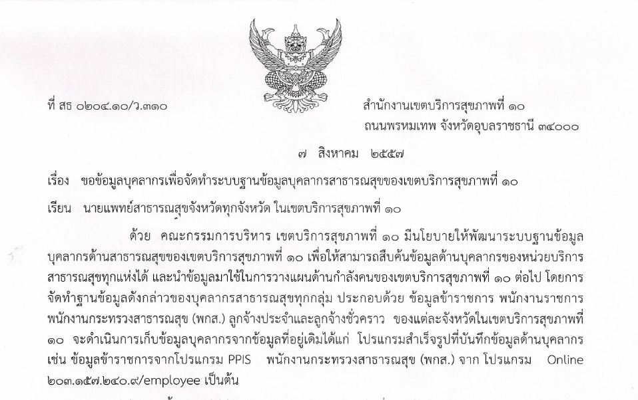
ขอข้อมูลบุคลากร 5 กลุ่ม (excel)

Slide 15
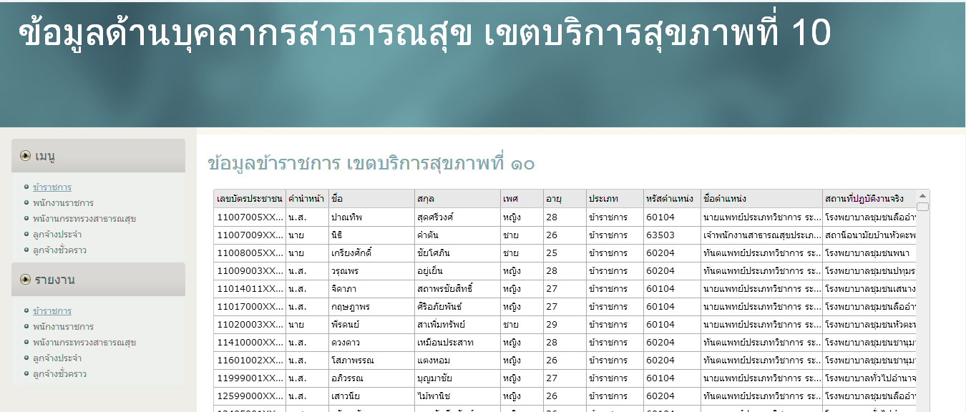
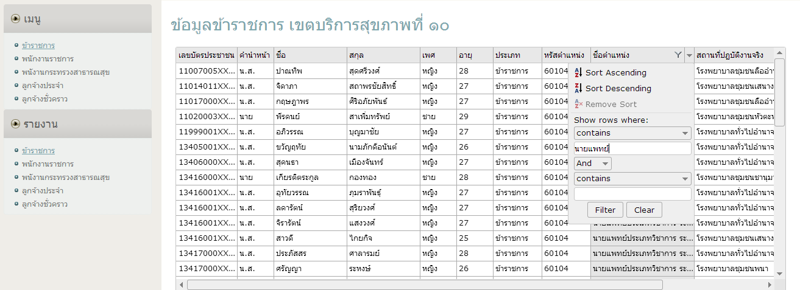
เว็บการนำเสนอข้อมูลบุคลากรสาธารณสุข เขต 10 สำหรับผู้บริหาร
แสดงรายชื่อแยกตามกลุ่มวิชาชีพ
การค้นหาโดยเงื่อนไข

Slide 16
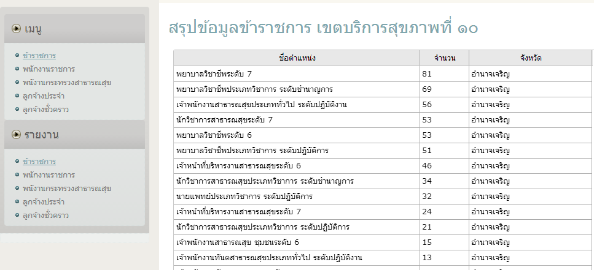
การนำเสนอข้อมูล สำหรับผู้บริหาร
สรุปข้อมูลแยกตามกลุ่ม ตำแหน่งและจังหวัด

